Slide 2
GIM 1 (N-)
«A phase III randomized study of sequential Epidoxorubicin plus Cyclophosphamide followed by Docetaxel (EC→D) versus the combination of 5-Fluorouracil, Epidoxorubicin and Cyclophosphamide (FEC) as adjuvant treatment of node-negative early breast cancer.»
Dr. Simone Carrano, Napoli
AOU FEDERICO II
UOC ONCOLOGIA MEDICA
Dir. Prof. Sabino De Placido
Meeting GIM (Gruppo Italiano Mammella)
Padova, HOTEL NH - Via Niccolò Tommaseo, 61
25 – 26 novembre 2021
Stato dell’arte dello studio

Slide 3
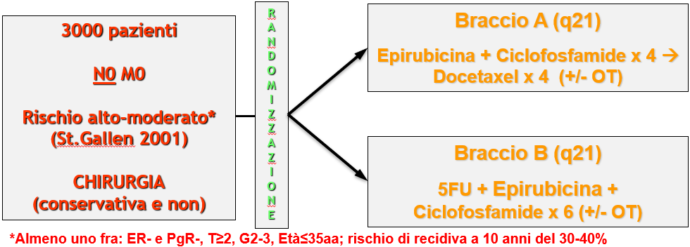
Disegno dello studio
Studio multicentrico randomizzato di fase III per determinare se la somministrazione sequenziale di Epidoxorubicina e Ciclofosfamide (EC) seguito da Docetaxel (D) rispetto alla somministrazione del regime standard 5-Fluorouracile, Epidoxorubicina, Ciclofosfamide (FEC) aumenta la sopravvivenza libera da malattia, la sopravvivenza globale con equivalente profilo di tossicità.
Pazienti operate per tumore della mammella con linfonodi ascellari negativi
Promotore: Consorzio Oncotech
Study Chairman: Prof. Angelo R. Bianco; Prof. Francesco Cognetti; Prof. Maurizio Tonato
Principal Investigator: Prof. Sabino De Placido - Dipartimento di Medicina Clinica e Chirurgia Oncologica dell’Università di Napoli «Federico II»

Slide 4
Sample size
Con l’emendamento n.2 del 01/07/2010,
il campione è stato ridimensionamento a 1.600 pazienti (800 per braccio), sulla base di:
DFS a 5 anni nel braccio di controllo = 0.85 vs 0.80
HR = 0.67
Periodo di arruolamento = 6 anni vs 3 anni
Follow-up minimo = 2 anni vs 5 anni
Livello di significatività = 5%
Potenza = 80%

Slide 5
Raccomandazioni
Terminati i trattamenti di tutti i pazienti randomizzati, lo studio è attualmente in fase di follow-up
È di fondamentale importanza la registrazione delle e-CRF attese:
chiusura delle schede di trattamento che risultano ancora in pending (percentuale di schede inserite su attese —> 91,30 %)
registrare almeno un FU all’anno
Resta di fondamentale importanza la registrazione degli eventi, attualmente sono 197 (pari al 12% dei pazienti eleggibili)

Slide 6
Sviluppi futuri
La prima analisi di sopravvivenza quando sarà raggiunto un sufficiente numero di eventi (ultimo arruolamento: giugno 2010)
Prime analisi saranno effettuate sulla Intention-To-Treat population (tutti i pazienti randomizzati nei rispettivi bracci di trattamento) sia per la DFS che per l’OS.
La DFS sarà valutata anche sulla popolazione di pazienti eleggibili che hanno effettivamente iniziato il trattamento nei rispettivi bracci.
Analisi di safety
Due analisi di sopravvivenza confermative ad 8 e 10 anni, da protocollo.

Slide 7
CRF - il portale
Tutti i dati dello studio sono raccolti mediante una piattaforma elettronica dedicata:

